Slide 1
과목_학년학기_단원 | suhi_p_0302_03
차시명 | 02 원에 대해 알아볼까요
파일명 | suhi_p_0302_03_0002
검토 | 담당
수학팀 | 김윤희
문서 HISTORY
번호 | 버전 | 문서 작성일 | 내용 비고 | 작성자 (내선번호) | 검토자
1 | V 1.0 | 2022.05.27 | 문서 발생 | 유청훈
2 | V 1.0 | 2022.06.23 | 1차 검토 |  | 김윤희
3 | V 2.0 | 2022.06.27 | 2차 검토 |  | 김예림
4 | V 3.0 | 2022.06.27 | 문서 수정 | 김윤희
5
6
7
8
9
10
11

Slide 2
학습 단계 | 파일명 | 페이지 정보 | 프레임 수 | 자료 형태 (동영상, 애니메이션, 노래)
 | suhi_p_0302_03_0002.html | 수학 익힘 44~47쪽 | 1 | Html5
총 프레임 수 |  |  | 1

Slide 3

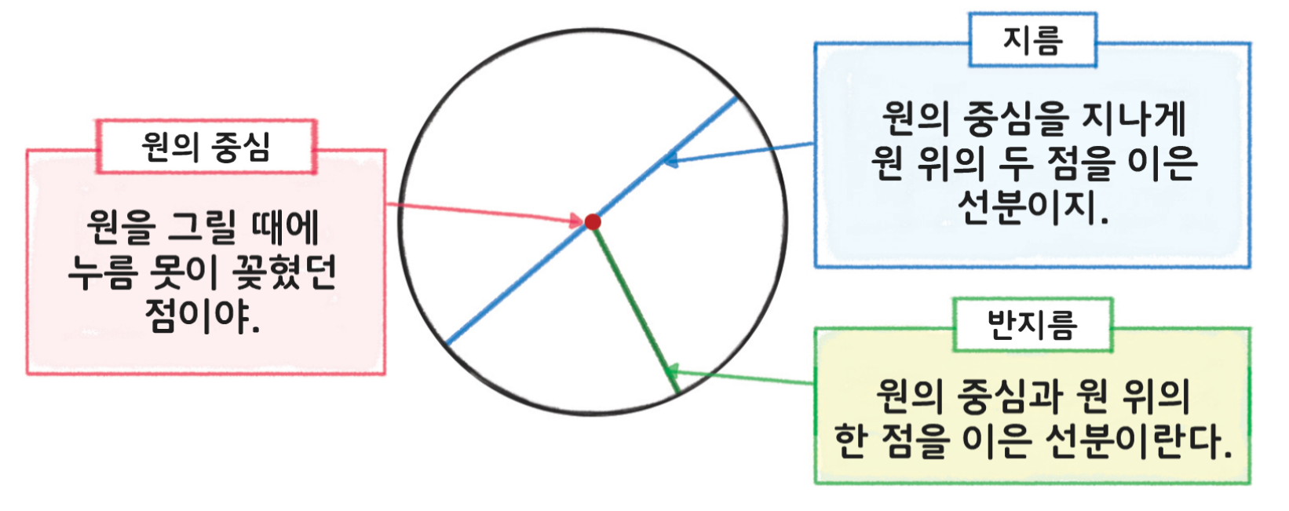
3-2
3. 원
suhi_p_0302_03_0002
02 원을 알아볼까요
Θ Description & Function
원을 알아볼까요 │ 44~47쪽
개념 정리
1
2
3
4
5
6
7
8
9
지름
원의 중심을 지나게 원 위의 두 점을
이은 선분이지.
원의 중심
원을 그릴 때에
누름 못이 꽂혔던
점이야.
반지름
원의 중심과 원 위의 한 점을 이은 선분이란다.
삽화 파일명 | content.png (텍스트 지우고 새로 써 주세요.) 수학 3-2 지도서\app\resource\contents_sub\lesson03\ops\ms_lesson03\images\ms_32_3_01_01_01

Slide 4

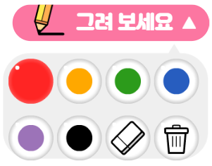
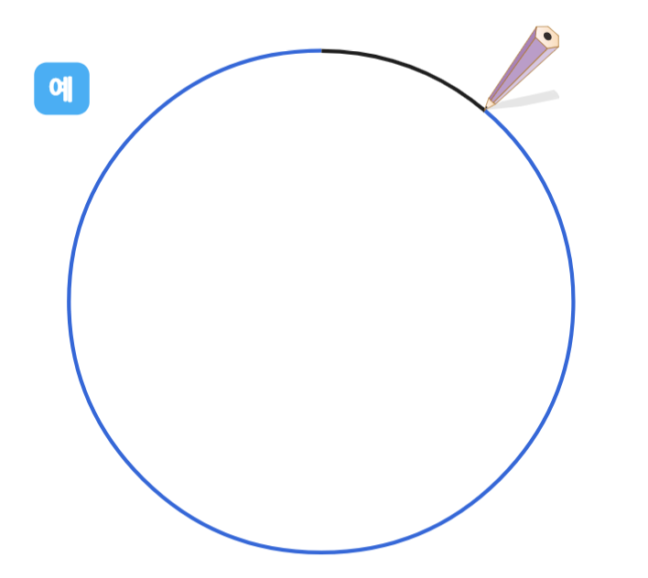


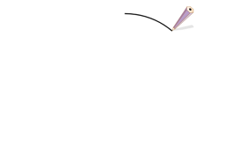


3-2
3. 원
suhi_p_0302_03_0002
02 원을 알아볼까요
Θ Description & Function
원을 알아볼까요 │ 44~47쪽
풀 팝업창(다음 슬라이드)
예 약물은 처음에는 안 보이다가 정답 확인 클릭할 때 함께 나타남.
전자저작물의 그리기 툴 그대로 사용. 단, 버튼 내의 텍스트는 약물에 사용하는 YGJAL 폰트, 24px로 바꿔주세요. <전자저작물 DVD 경로> 수학 3-2 지도서\app\resource\contents_sub\lesson03\ops\ms_lesson03\ms_32_3_01_02_01.html
풀이 확인 팝업창 (#1 팝업창 다음 슬라이드)
답 칸 클릭하면 파란색 선으로 답 나타남. 정답 확인 버튼은 정답 가리기로 토글 됨. 첫 진입화면 참고
개념 정리
1
2
3
4
5
6
7
8
9
본을 뜨지 않고 연필만을 이용하여 원을 그려 보세요.
#3
#2
#1
#4
#5
삽화 파일명 | base_01.svg / answer_01.svg (파란색 선 색 #00a0ff) 수학 3-2 지도서\app\resource\contents_sub\lesson03\ops\ms_lesson03\images\ms_32_3_01_02_01

Slide 5


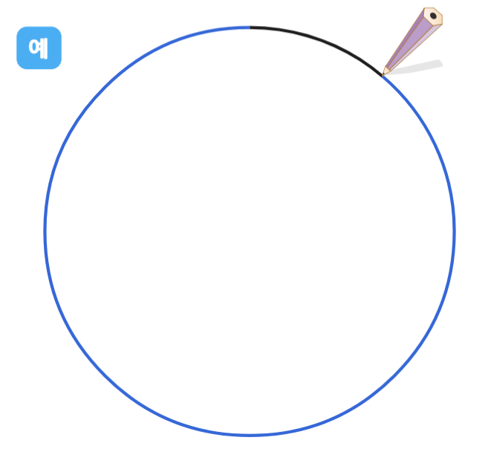

3-2
3. 원
suhi_p_0302_03_0002
02 원을 알아볼까요
Θ Description & Function
<쌍둥이 문제 버튼 클릭 시 나타나는 화면>
활동지 다운로드 버튼. 다운로드 되는 파일은 (3-2-3)수학익힘쌍둥이_02차시.hwp
예 약물 추가. 예 약물은 처음에는 안 보이다가 정답 확인 클릭할 때 함께 나타남.
전자저작물의 그리기 툴 그대로 사용. 단, 버튼 내의 텍스트는 약물에 사용하는 YGJAL 폰트, 24px로 바꿔주세요. <전자저작물 DVD 경로> 수학 3-2 지도서\app\resource\contents_sub\lesson03\ops\ms_lesson03\ms_32_3_01_02_01.html
답 칸 클릭하면 파란색 선으로 답 나타남. 정답 확인 버튼은 정답 가리기로 토글 됨. 첫 진입화면 참고.
본을 뜨지 않고 원을 그려 보세요.
#3
#2
#1
#4
삽화 파일명 | pop01_base_01.svg / pop01_answer_01.svg (파란색 선 색 #00a0ff) 수학 3-2 지도서\app\resource\contents_sub\lesson03\ops\ms_lesson03\images\ms_32_3_01_02_01

Slide 6
3-2
3. 원
suhi_p_0302_03_0002
02 원을 알아볼까요
Θ Description & Function
원을 알아볼까요 │ 44~47쪽
< 풀이 확인 클릭 시 나타나는 화면>
개념 정리
1
2
3
4
5
6
7
8
9
본을 뜨지 않고 연필만을 이용하여 원을 그려 보세요.
풀이
본을 뜨지 않고 원을 그립니다.

Slide 7


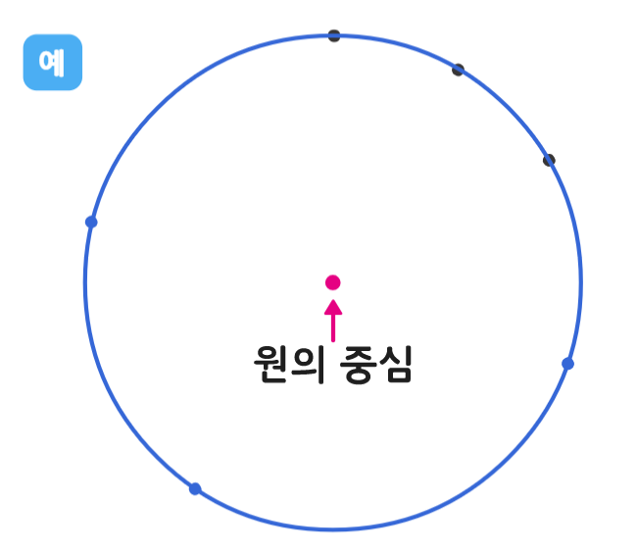
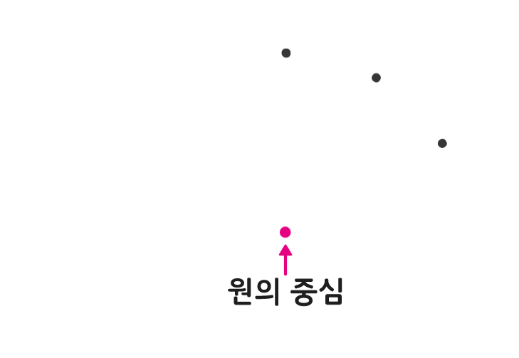
3-2
3. 원
suhi_p_0302_03_0002
02 원을 알아볼까요
Θ Description & Function
원을 알아볼까요 │ 44~47쪽
풀 팝업창(다음 슬라이드)
예 약물 추가. 예 약물은 처음에는 안 보이다가 정답 확인 클릭할 때 함께 나타남.
전자저작물의 그리기 툴 그대로 사용. 단, 버튼 내의 텍스트는 약물에 사용하는 YGJAL 폰트, 24px로 바꿔주세요. <전자저작물 DVD 경로> 수학 3-2 지도서\app\resource\contents_sub\lesson03\ops\ms_lesson03\ms_32_3_01_03_01.html
풀이 확인 팝업창 (#1 팝업창 다음 슬라이드)
답 칸 클릭하면 파란색 선으로 답 나타남. 정답 확인 버튼은 정답 가리기로 토글 됨. 첫 진입화면 참고
꾸러미 1 약물추가
개념 정리
1
2
3
4
5
6
7
8
9
자를 이용하여 원의 중심에서부터 같은 거리에 점을 찍어 원을 그려 보세요.
꾸러미 1
#6
#3
#2
원의 중심
#1
#4
#5
삽화 파일명 | base_01.svg (텍스트 새로 써 주세요) / answer_01.svg (파란색 선 색 #00a0ff) 수학 3-2 지도서\app\resource\contents_sub\lesson03\ops\ms_lesson03\images\ms_32_3_01_03_01

Slide 8
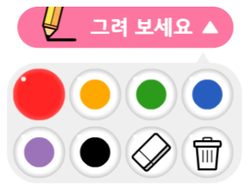
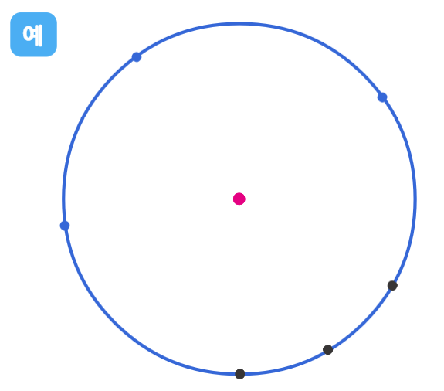

3-2
3. 원
suhi_p_0302_03_0002
02 원을 알아볼까요
Θ Description & Function
<쌍둥이 문제 버튼 클릭 시 나타나는 화면>
활동지 다운로드 버튼. 다운로드 되는 파일은 (3-2-3)수학익힘쌍둥이_02차시.hwp
예 약물 추가. 예 약물은 처음에는 안 보이다가 정답 확인 클릭할 때 함께 나타남.
전자저작물의 그리기 툴 그대로 사용. 단, 버튼 내의 텍스트는 약물에 사용하는 YGJAL 폰트, 24px로 바꿔주세요. <전자저작물 DVD 경로> 수학 3-2 지도서\app\resource\contents_sub\lesson03\ops\ms_lesson03\ms_32_3_01_03_01.html
답 칸 클릭하면 파란색 선으로 답 나타남. 정답 확인 버튼은 정답 가리기로 토글 됨. 첫 진입화면 참고
자를 이용하여 주어진 점에서 일정한 거리에 떨어져 있는 곳에 점을 찍어 원을 그려 보세요.
#3
#2
#1
#4
삽화 파일명 | pop01_base_01.svg / pop01_answer_01.svg (파란색 선 색 #00a0ff) 수학 3-2 지도서\app\resource\contents_sub\lesson03\ops\ms_lesson03\images\ms_32_3_01_03_01

Slide 9
3-2
3. 원
suhi_p_0302_03_0002
02 원을 알아볼까요
Θ Description & Function
원을 알아볼까요 │ 44~47쪽
< 풀이 확인 클릭 시 나타나는 화면>
개념 정리
1
2
3
4
5
6
7
8
9
자를 이용하여 원의 중심에서부터 같은 거리에 점을 찍어 원을 그려 보세요.
꾸러미 1
풀이
자를 이용하여 일정한 거리만큼 떨어진 곳에 점을 찍어 원을 그립니다.

Slide 10

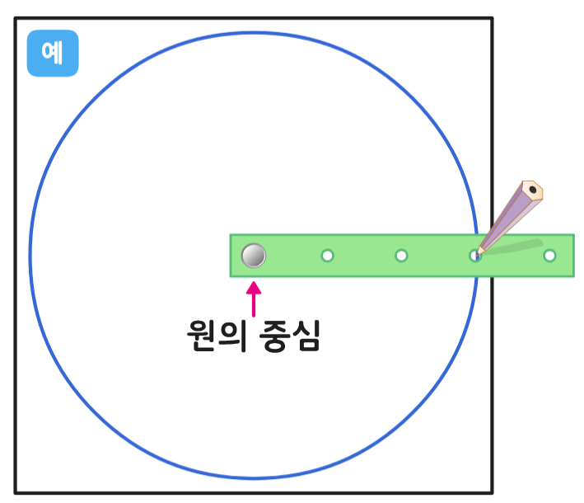
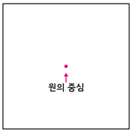


3-2
3. 원
suhi_p_0302_03_0002
02 원을 알아볼까요
Θ Description & Function
원을 알아볼까요 │ 44~47쪽
풀 팝업창(다음 슬라이드)
예 약물 추가. 예 약물은 처음에는 안 보이다가 정답 확인 클릭하면 함께 나타남.
풀이 확인 팝업창 (#1 팝업창 다음 슬라이드)
답 칸 클릭하면 파란색 선으로 답 나타남. 정답 확인 버튼은 정답 가리기로 토글 됨. 첫 진입화면 참고
꾸러미 2 약물 추가
손가락 버튼 깜박거림. 클릭하면 예 약물과 파란색 선, 종이 띠 나타남.
개념 정리
1
2
3
4
5
6
7
8
9
누름 못과 띠 종이를 이용하여 원을 그려 보세요.
#5
꾸러미 2
#2
#6
원의 중심
#1
#3
#4
삽화 파일명 | base_01.svg (텍스트 새로 써 주세요) / answer_01.svg (파란색 선 색 #00a0ff) 수학 3-2 지도서\app\resource\contents_sub\lesson03\ops\ms_lesson03\images\ms_32_3_01_04_01

Slide 11
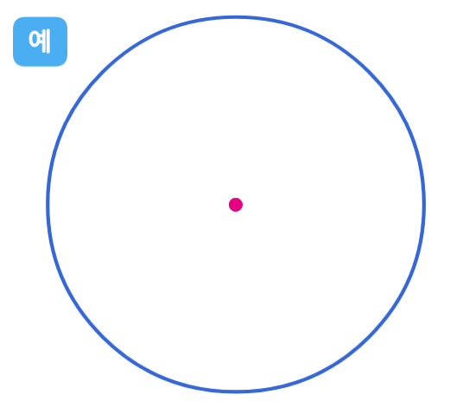


3-2
3. 원
suhi_p_0302_03_0002
02 원을 알아볼까요
Θ Description & Function
<쌍둥이 문제 버튼 클릭 시 나타나는 화면>
활동지 다운로드 버튼. 다운로드 되는 파일은 (3-2-3)수학익힘쌍둥이_02차시.hwp
예 약물 추가
답 칸 클릭하면 파란색 선으로 답 나타남. 정답 확인 버튼은 정답 가리기로 토글 됨.
손가락 버튼 깜박거림. 클릭하면 파란색 원과 예 약물 나타남. 첫 진입화면 참고
주어진 점을 원의 중심으로 하는 원을 누름 못과 띠 종이를 이용하여 그려 보세요.
#2
#4
#1
#3
삽화 파일명 | pop01_base_01.svg / pop01_answer_01.svg (파란색 선 색 #00a0ff) 수학 3-2 지도서\app\resource\contents_sub\lesson03\ops\ms_lesson03\images\ms_32_3_01_04_01

Slide 12
3-2
3. 원
suhi_p_0302_03_0002
02 원을 알아볼까요
Θ Description & Function
원을 알아볼까요 │ 44~47쪽
< 풀이 확인 클릭 시 나타나는 화면>
개념 정리
1
2
3
4
5
6
7
8
9
누름 못과 띠 종이를 이용하여 원을 그려 보세요.
꾸러미 2
풀이
누름 못과 띠 종이를 이용하여 원을 그립니다.

Slide 13

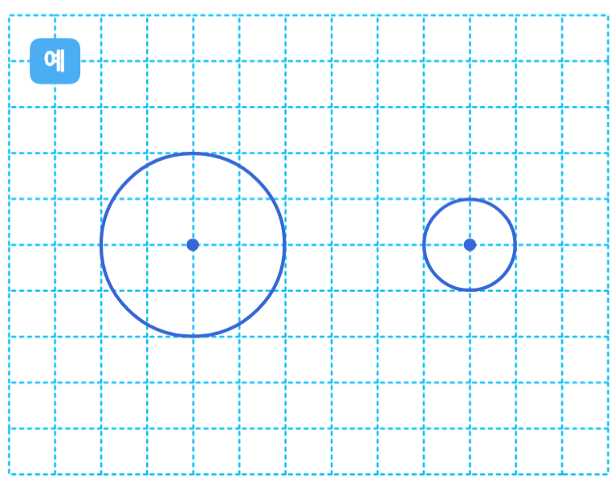


3-2
3. 원
suhi_p_0302_03_0002
02 원을 알아볼까요
Θ Description & Function
원을 알아볼까요 │ 44~47쪽
풀 팝업창(다음 슬라이드)
예 약물 추가. 예 약물은 처음에는 안 보이다가 처음 클릭하는 원과 함께 나타남.
풀이 확인 팝업창(#1 풀 팝업창 다음 슬라이드)
답 칸 클릭하면 파란색 선으로 답 나타남. 정답 확인 버튼은 정답 가리기로 토글 됨.
꾸러미 2 약물 추가
손가락버튼 깜박거림. 클릭하면 파란색 원과 예 약물 나타남. 첫 진입화면 참고.
개념 정리
1
2
3
4
5
6
7
8
9
누름 못과 띠 종이를 이용하여 크기가 서로 다른 원 2개를 그려 보세요.
#5
꾸러미 2
#2
#6
#6
#1
#3
#4
삽화 파일명 | base_01.png / answer_01.svg (파란색 선 색 #00a0ff) 수학 3-2 지도서\app\resource\contents_sub\lesson03\ops\ms_lesson03\images\ms_32_3_01_05_01

Slide 14
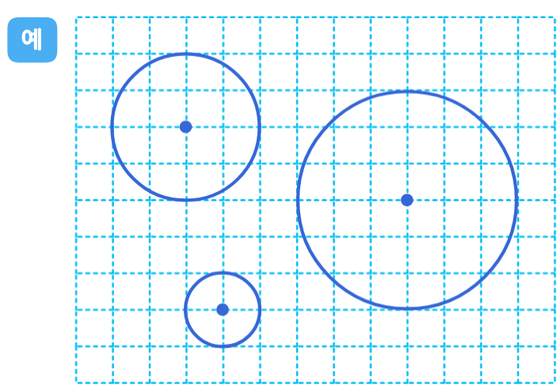
3-2
3. 원
suhi_p_0302_03_0002
02 원을 알아볼까요
Θ Description & Function
<쌍둥이 문제 버튼 클릭 시 나타나는 화면>
활동지 다운로드 버튼. 다운로드 되는 파일은 (3-2-3)수학익힘쌍둥이_02차시.hwp
예 약물 추가. 예 약물은 처음에는 안 보이다가 처음 클릭하는 원과 함께 나타남.
답 칸 클릭하면 파란색 선으로 답 나타남. 정답 확인 버튼은 정답 가리기로 토글 됨.
손가락버튼 깜박거림. 클릭하면 파란색 원과 예 약물 나타남. 첫 진입화면 참고.
누름 못과 띠 종이를 이용하여 크기가 서로 다른 원 3개를 그려 보세요.
#2
#4
#4
#4
#1
#3
삽화 파일명 | pop01_base_01.png / pop01_answer_01.svg (파란색 선 색 #00a0ff) 수학 3-2 지도서\app\resource\contents_sub\lesson03\ops\ms_lesson03\images\ms_32_3_01_05_01

Slide 15
3-2
3. 원
suhi_p_0302_03_0002
02 원을 알아볼까요
Θ Description & Function
원을 알아볼까요 │ 44~47쪽
< 풀이 확인 클릭 시 나타나는 화면>
개념 정리
1
2
3
4
5
6
7
8
9
누름 못과 띠 종이를 이용하여 크기가 서로 다른 원 2개를 그려 보세요.
풀이
누름 못과 띠 종이를 이용하여 크기가 서로 다른 원 2개를 그립니다.

Slide 16


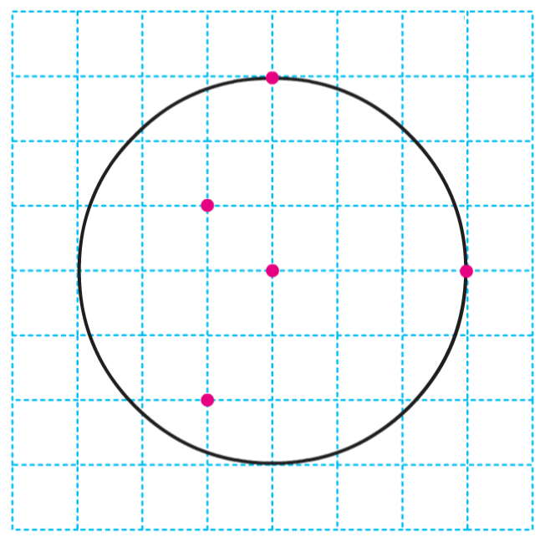

3-2
3. 원
suhi_p_0302_03_0002
02 원을 알아볼까요
Θ Description & Function
원을 알아볼까요 │ 44~47쪽
풀 팝업창(다음 슬라이드)
풀이 확인 팝업창(#2 풀 팝업창 다음 슬라이드)
답 칸 클릭하면 O약물만 나타남. 정답 확인 버튼은 정답 가리기로 토글 됨.
정오답 소스. 정오답음 있음. X는 나타났다가 사라짐.
개념 정리
1
2
3
4
5
6
7
8
9
원의 중심을 찾아 표 하세요.
#4
#1
#2
#3
삽화 파일명 | bg.png 수학(박) 3-2 지도서\app\resource\contents_sub\lesson01\ops\ms_lesson01\images\ms_32_3_01_06_01

Slide 17
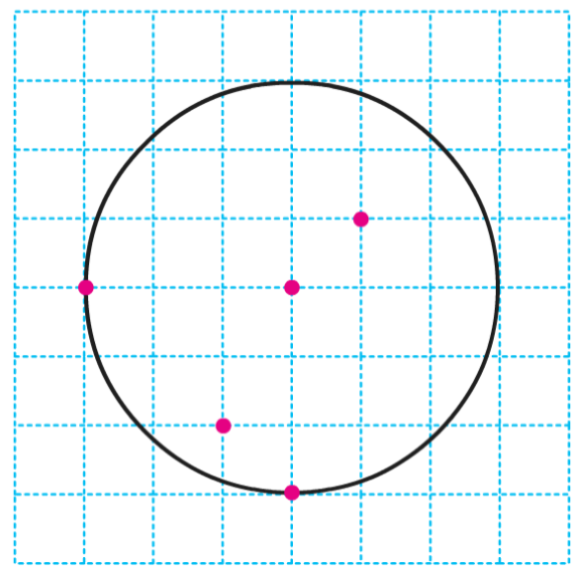
3-2
3. 원
suhi_p_0302_03_0002
02 원을 알아볼까요
Θ Description & Function
<쌍둥이 문제 버튼 클릭 시 나타나는 화면>
활동지 다운로드 버튼. 다운로드 되는 파일은 (3-2-3)수학익힘쌍둥이_02차시.hwp
답 칸 클릭하면 O약물 나타남. 정답 확인 버튼은 정답 가리기로 토글 됨.
정오답 소스. 정오답음 있음. X는 나타났다가 사라짐.
원의 중심을 찾아 표 하세요.
#3
#1
#2
삽화 파일명 | bg_more.png 수학(박) 3-2 지도서\app\resource\contents_sub\lesson01\ops\ms_lesson01\images\ms_32_3_01_06_01

Slide 18
3-2
3. 원
suhi_p_0302_03_0002
02 원을 알아볼까요
Θ Description & Function
원을 알아볼까요 │ 44~47쪽
< 풀이 확인 클릭 시 나타나는 화면>
개념 정리
1
2
3
4
5
6
7
8
9
원의 중심을 찾아 표 하세요.
풀이
원을 그릴 때 누름 못이 꽂혔던 점이 원의 중심입니다.

Slide 19


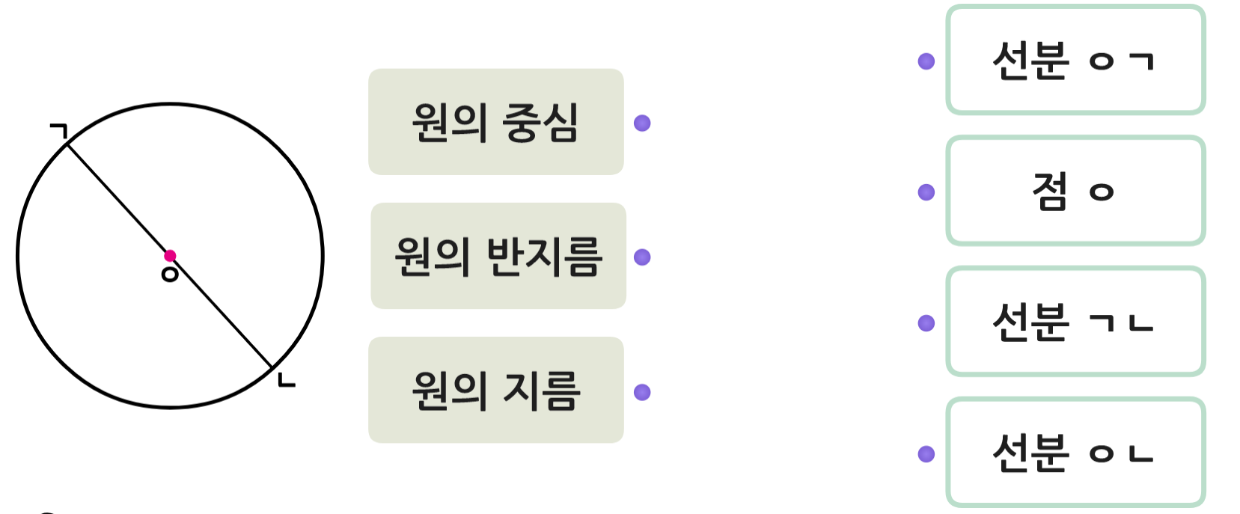
3-2
3. 원
suhi_p_0302_03_0002
02 원을 알아볼까요
Θ Description & Function
원을 알아볼까요 │ 44~47쪽
풀 팝업창(다음 슬라이드)
풀이 확인 팝업창(#2 풀 팝업창 다음 슬라이드)
답 칸 클릭하면 답 나타남. 정답 확인 버튼은 정답 가리기로 토글 됨.
지시문 추가.
볼드 → 드래그, 연결
5. 프로토 내 선잇기 기능 사용http://cdata.tsherpa.co.kr/tsherpa/MultiMedia/Flash/2020/curri/index.html?flashxmlnum=soboro2&classa=A8-C1-62-KK-KA-02-03-04-0-0-0-0&classno=AA_SAMPLE/nproto_sample/DA/nproto_suh_518.html 2번 문제
개념 정리
1
2
3
4
5
6
7
8
9
관계있는 것끼리 이어 보세요.
#4
점을 드래그하여 옳은 답과 연결하세요.
선분 ㅇㄱ
#5
원의 중심
점 ㅇ
원의 반지름
선분 ㄱㄴ
원의 지름
선분 ㅇㄴ
#2
#3
#1
삽화 파일명 | bg.svg (텍스트 지우고 새로 써 주세요.) 수학 3-2 지도서\app\resource\contents_sub\lesson03\ops\ms_lesson03\images\ms_32_3_01_07_01

Slide 20
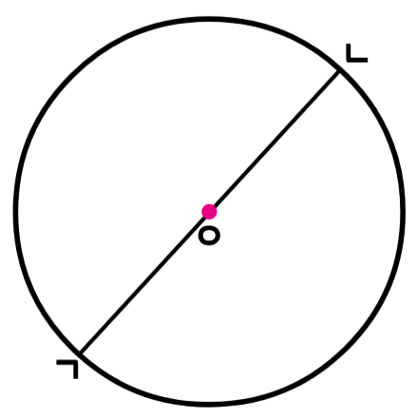
3-2
3. 원
suhi_p_0302_03_0002
02 원을 알아볼까요
Θ Description & Function
<쌍둥이 문제 버튼 클릭 시 나타나는 화면>
활동지 다운로드 버튼. 다운로드 되는 파일은 (3-2-3)수학익힘쌍둥이_02차시.hwp
지시문 추가.
볼드 → 드래그, 연결
3. 프로토 내 선잇기 기능 사용http://cdata.tsherpa.co.kr/tsherpa/MultiMedia/Flash/2020/curri/index.html?flashxmlnum=soboro2&classa=A8-C1-62-KK-KA-02-03-04-0-0-0-0&classno=AA_SAMPLE/nproto_sample/DA/nproto_suh_518.html 2번 문제
4. 답 칸 클릭하면 답 나타남. 정답 확인 버튼은 정답 가리기로 토글 됨.
관계있는 것끼리 이어 보세요.
#2
점을 드래그하여 옳은 답과 연결하세요.
#3
점 ㅇ
원의 중심
선분 ㅇㄱ
원의 반지름
선분 ㅇㄴ
원의 지름
선분 ㄱㄴ
#1
#4
삽화 파일명 | pop01_img_01.svg (텍스트 지우고 새로 써 주세요.) 수학 3-2 지도서\app\resource\contents_sub\lesson03\ops\ms_lesson03\images\ms_32_3_01_07_01

Slide 21
3-2
3. 원
suhi_p_0302_03_0002
02 원을 알아볼까요
Θ Description & Function
원을 알아볼까요 │ 44~47쪽
< 풀이 확인 클릭 시 나타나는 화면>
개념 정리
1
2
3
4
5
6
7
8
9
관계있는 것끼리 이어 보세요.
점을 드래그하여 옳은 답과 연결하세요.
선분 ㅇㄱ
원의 중심
점 ㅇ
원의 반지름
풀이
선분 ㄱㄴ
원의 지름
원의 중심은 점 ㅇ, 원의 반지름은 선분 ㅇㄱ, 선분 ㅇㄴ, 원의 지름은 선분 ㄱㄴ입니다.
선분 ㅇㄴ

Slide 22
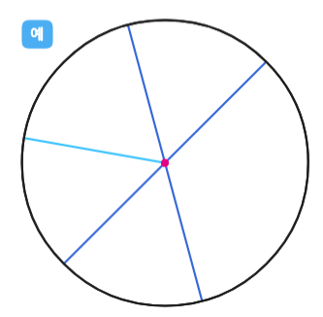

3-2
3. 원
suhi_p_0302_03_0002
02 원을 알아볼까요
Θ Description & Function
원을 알아볼까요 │ 44~47쪽
풀 팝업창(다음 슬라이드)
예 약물 추가. 예 약물은 처음에는 안 보이다가 손가락버튼 클릭할 때 함께 나타남.
풀이 확인 팝업창(#2 풀 팝업창 다음 슬라이드)
답 칸 클릭하면 파란색 선으로 답 나타남. 정답 확인 버튼은 정답 가리기로 토글 됨.
손가락 버튼 깜박거림. 클릭하면 예 약물과 파란색 선 나타남. 첫 진입화면 참고.
개념 정리
1
2
3
4
5
6
7
8
9
7
주어진 원에 반지름 1개와 지름 2개를 그어 보세요.
#2
꾸러미 1
#5
#1
#3
#4
삽화 파일명 | base_01.svg / answer_01.svg 수학 3-2 지도서\app\resource\contents_sub\lesson03\ops\ms_lesson03\images\ms_32_3_01_08_01

Slide 23
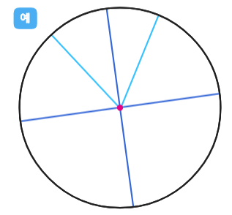
3-2
3. 원
suhi_p_0302_03_0002
02 원을 알아볼까요
Θ Description & Function
<쌍둥이 문제 버튼 클릭 시 나타나는 화면>
활동지 다운로드 버튼. 다운로드 되는 파일은 (3-2-3)수학익힘쌍둥이_02차시.hwp
예 약물 추가
답 칸 클릭하면 파란색 선으로 답 나타남. 정답 확인 버튼은 정답 가리기로 토글 됨.
손가락 버튼 깜박거림. 클릭하면 예 약물과 파란색 선 나타남. 첫 진입화면 참고.
7
주어진 원에 반지름 2개와 지름 2개를 그어 보세요.
#2
#4
#1
#3
삽화 파일명 | pop01_base_01.svg / pop01_answer_01.svg 수학 3-2 지도서\app\resource\contents_sub\lesson03\ops\ms_lesson03\images\ms_32_3_01_08_01

Slide 24
3-2
3. 원
suhi_p_0302_03_0002
02 원을 알아볼까요
Θ Description & Function
원을 알아볼까요 │ 44~47쪽
< 풀이 확인 클릭 시 나타나는 화면>
개념 정리
1
2
3
4
5
6
7
8
9
7
주어진 원에 반지름 1개와 지름 2개를 그어 보세요.
꾸러미 1
풀이
원의 중심을 지나게 원 위의 두 점을 이어 지름을 그리고, 원의 중심에서 원 위의 한 점을 이어 반지름을 그립니다.

Slide 25

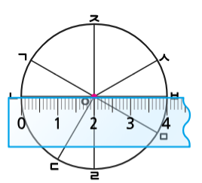

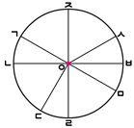

3-2
3. 원
suhi_p_0302_03_0002
02 원을 알아볼까요
Θ Description & Function
원을 알아볼까요 │ 44~47쪽
7
8
9
풀 팝업창(다음 슬라이드)
풀이 확인 팝업창(#2 풀 팝업창 다음 슬라이드)
답 칸 클릭하면 파란색 선으로 답 나타남. 정답 확인 버튼은 정답 가리기로 토글 됨.
손가락 버튼 깜박거림. 클릭하면 자 모양 나타남. 첫 진입화면 참고.
중요 표시 추가
개념 정리
1
2
3
4
5
6
8
지름을 나타내는 선분을 찾아 길이를 재어 보고, 알 수 있는 점을 써 보세요.
꾸러미 1
#5
지름 | 선분 ㄱㅁ(또는 선분 ㅁㄱ) | 선분 ㄴㅂ(또는 선분 ㅂㄴ) | 선분 ㄹㅈ(또는 선분 ㅈㄹ)
길이(cm) | 4 | 4 | 4
#4
길이가 같습니다.
한 원에서 원의 지름은 모두
#1
#2
#3
삽화 파일명 | bg.svg / answer_01.svg 수학 3-2 지도서\app\resource\contents_sub\lesson03\ops\ms_lesson03\images\ms_32_3_01_09_01

Slide 26


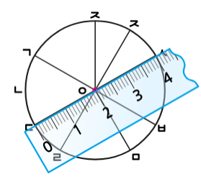
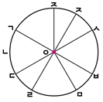
3-2
3. 원
suhi_p_0302_03_0002
02 원을 알아볼까요
Θ Description & Function
<쌍둥이 문제 버튼 클릭 시 나타나는 화면>
활동지 다운로드 버튼. 다운로드 되는 파일은 (3-2-3)수학익힘쌍둥이_02차시.hwp
답 칸 클릭하면 파란색 선으로 답 나타남. 정답 확인 버튼은 정답 가리기로 토글 됨.
손가락 버튼 깜박거림. 클릭하면 자 모양 나타남. 첫 진입화면 참고.
천재교과서 캐릭터 사용. 캐릭터나 말줄임버튼 클릭하면 캐릭터가 좌측으로 이동하고 우측에 말풍선 나타나며 내레이션 나옴. (다음 슬라이드 참고)
8
지름을 나타내는 선분을 찾아 길이를 재어 보고, 알 수 있는 점을 써 보세요.
ㅊ
#4
지름 | 선분 ㄱㅂ(또는 선분 ㅂㄱ) | 선분 ㄷㅅ(또는 선분 ㅅㄷ) | 선분 ㄹㅈ(또는 선분 ㅈㄹ)
길이(cm) | 4 | 4 | 4
ㅊ
#3
길이가 같습니다.
한 원에서 원의 지름은 모두
#1
#2
삽화 파일명 | bg.svg / answer_01.svg 수학 3-2 지도서\app\resource\contents_sub\lesson03\ops\ms_lesson03\images\ms_32_3_01_09_01

Slide 27
3-2
3. 원
suhi_p_0302_03_0002
02 원을 알아볼까요
Θ Description & Function
<말줄임표 버튼 클릭 시 나타나는 화면>
8
지름을 나타내는 선분을 찾아 길이를 재어 보고, 알 수 있는 점을 써 보세요.
캐릭터를 클릭하면 캐릭터는 좌측으로 이동하고 우측에 말풍선이 나타나고 내레이션이 나옴.
내레이션: 재클릭 시 말풍선이 사라지고 내레이션 멈춤.
원 위의 두 점을 이은 선분이
원의 중심을 지날 때,
이 선분을 원의 지름이라고 해.
ㅊ
suhi_p_0302_03_0002
내레이션: 켄 캐릭터(남)
원 위의 두 점을 이은 선분이 원의 중심을 지날 때, 이 선분을 원의 지름이라고 해.
지름 | 선분 ㄱㅂ(또는 선분 ㅂㄱ) | 선분 ㄷㅅ(또는 선분 ㅅㄷ) | 선분 ㄹㅈ(또는 선분 ㅈㄹ)
길이(cm) | 4 | 4 | 4
길이가 같습니다.
한 원에서 원의 지름은 모두

Slide 28
3-2
3. 원
suhi_p_0302_03_0002
02 원을 알아볼까요
Θ Description & Function
원을 알아볼까요 │ 44~47쪽
7
8
9
< 풀이 확인 클릭 시 나타나는 화면>
개념 정리
1
2
3
4
5
6
8
지름을 나타내는 선분을 찾아 길이를 재어 보고, 알 수 있는 점을 써 보세요.
꾸러미 1
지름 | 선분 ㄱㅁ(또는 선분 ㅁㄱ) | 선분 ㄴㅂ(또는 선분 ㅂㄴ) | 선분 ㄹㅈ(또는 선분 ㅈㄹ)
길이(cm) | 4 | 4 | 4
풀이
지름은 원의 중심을 지나게 원 위의 두 점을 이은 선분입니다.
따라서 주어진 원에서 지름은 선분 ㄱㅁ, 선분 ㄴㅂ, 선분 ㄹㅈ이고, 자로 지름을 재면 모두 4 cm이므로 한 원에서 지름은 모두 길이가 같습니다.
길이가 같습니다.
한 원에서 원의 지름은 모두

Slide 29
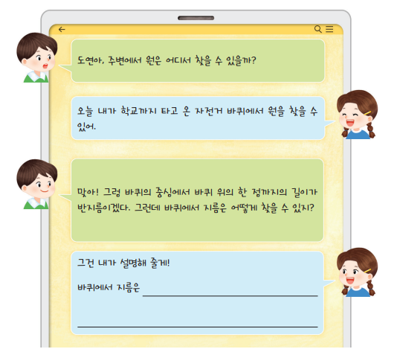



3-2
3. 원
suhi_p_0302_03_0002
02 원을 알아볼까요
Θ Description & Function
원을 알아볼까요 │ 44~47쪽
7
9
하단 이너탭
개념 정리
1
2
3
4
5
6
8
9
도연이가 친구에게 보낼 답장을 써 보세요.
도연아, 주변에서 원은 어디서
찾을 수 있을까?
오늘 내가 학교까지 타고 온 자전거 바퀴에서 원을 찾을 수 있어.
도연
#1
삽화 파일명 | img_01.png (텍스트 지우고 새로 써 주세요.) 수학 3-2 지도서\app\resource\contents_sub\lesson03\ops\ms_lesson03\images\ms_32_3_01_10_01

Slide 30
3-2
3. 원
suhi_p_0302_03_0002
02 원을 알아볼까요
Θ Description & Function
원을 알아볼까요 │ 44~47쪽
7
9
풀 팝업창 (다음 슬라이드)
풀이 확인 팝업창(#1 팝업창 다음 슬라이드)
답 칸 클릭하면 파란색 선으로 답 나타남. 정답 확인 버튼은 정답 가리기로 토글 됨.
개념 정리
1
2
3
4
5
6
8
9
도연이가 친구에게 보낼 답장을 써 보세요.
맞아! 그럼 바퀴의 중심에서 바퀴 위의 한 점까지의 길이가 반지름이겠다. 그런데 바퀴에서 지름은 어떻게 찾을 수 있지?
그건 내가 설명해 줄게! 바퀴에서 지름은
바퀴의 중심을 지나면서 바퀴 한쪽 끝에서 한쪽 끝을 연결한 선분이야.
도연
#1
#2
#3

Slide 31
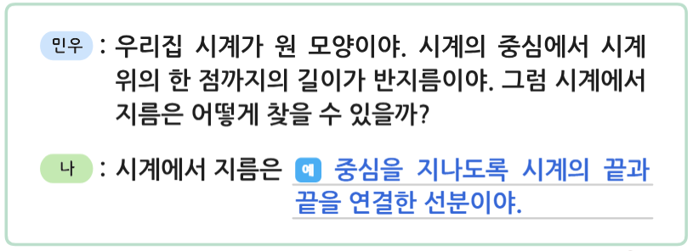
3-2
3. 원
suhi_p_0302_03_0002
02 원을 알아볼까요
Θ Description & Function
<쌍둥이 문제 버튼 클릭 시 나타나는 화면>
활동지 다운로드 버튼. 다운로드 되는 파일은 (3-2-3)수학익힘쌍둥이_02차시.hwp
답 칸 클릭하면 답 나타남. 정답 확인 버튼은 정답 가리기로 토글 됨.
9
민우의 물음에 답해 보세요.
민우
우리집 시계가 원 모양이야. 시계의 중심에서 시계 위의 한 점까지의 길이가 반지름이야. 그럼 시계에서 지름은 어떻게 찾을 수 있을까?
나
시계에서 지름은
중심을 지나도록 시계의 끝과 끝을 연결한 선분이야.
#1
#2

Slide 32
3-2
3. 원
suhi_p_0302_03_0002
02 원을 알아볼까요
Θ Description & Function
원을 알아볼까요 │ 44~47쪽
7
9
< 풀이 확인 클릭 시 나타나는 화면>
개념 정리
1
2
3
4
5
6
8
9
도연이가 친구에게 보낼 답장을 써 보세요.
맞아! 그럼 바퀴의 중심에서 바퀴 위의 한 점까지의 길이가 반지름이겠다. 그런데 바퀴에서 지름은 어떻게 찾을 수 있지?
풀이
그건 내가 설명해 줄게! 바퀴에서 지름은
바퀴의 중심을 지나면서 바퀴 한쪽 끝에서 한쪽 끝을 연결한 선분이야.
원의 지름은 원의 중심을 지나는 원 위의 두 점을 이은 선분입니다.

